Slide 1


Slide 2


雪梨華人基督教會
粵 語 堂 主 日 崇 拜
2020年3月29日上午九時十五分
請肅靜預備崇拜

Slide 3
默禱

Slide 4
宣召

Slide 5
齊來讚美

Slide 6

我要向高山擧目
我的幫助從何來
我的幫助從
造天地的耶和華而來
哈利路亞 (x4)
我要向高山擧目
Lift my eyes up to the hills
曲/詞：胡本琳 讚美之泉音樂事工版權所有
V1

Slide 7
我唱出，神大愛，
神豈有難成的事。
人生路，常起跌，
祢話語叫我永不動搖。
神大愛 Jesus’ Love
曲/詞：鄧淑儀 基恩敬拜音樂事工版權所有
V1a

Slide 8
在世間，能遇祢，
迷了路有主引導。
常施恩，常看顧，
祢杖扶持，祢竿引領。
神大愛 Jesus’ Love
曲/詞：鄧淑儀 基恩敬拜音樂事工版權所有
V2a

Slide 9
何時我跌倒，
何時祢扶持，
危難遇風雪，
祢必庇佑。
前途在祢手，牽我到白頭，
守護我，從今天起，直到永遠
神大愛 Jesus’ Love
曲/詞：鄧淑儀 基恩敬拜音樂事工版權所有
C a

Slide 10
我唱出，神大愛，
神豈有難成的事。
人生路，常起跌，
祢話語叫我永不動搖。
神大愛 Jesus’ Love
曲/詞：鄧淑儀 基恩敬拜音樂事工版權所有
V1a

Slide 11
在世間，能遇祢，
迷了路有主引導。
常施恩，常看顧，
祢杖扶持，祢竿引領。
神大愛 Jesus’ Love
曲/詞：鄧淑儀 基恩敬拜音樂事工版權所有
V2a

Slide 12
何時我跌倒，
何時祢扶持，
危難遇風雪，
祢必庇佑。
前途在祢手，牽我到白頭，
守護我，從今天起，直到永遠
神大愛 Jesus’ Love
曲/詞：鄧淑儀 基恩敬拜音樂事工版權所有
C a

Slide 13
在塵世生命
崎嶇道路上，
多少人困倦悲傷；
Out in the highways and byways of life, Many are weary and sad;
藉我賜恩福
Make Me a Blessing
  Hymns of Life 生命聖詩247 版權屬 宣道出版社 所有
V1a

Slide 14
黑暗滿佈，
快把真光照亮，
使憂傷者變歡暢。
Carry the sunshine
where darkness is rife,
Making the sorrowing glad.
藉我賜恩福
Make Me a Blessing
  Hymns of Life 生命聖詩247 版權屬 宣道出版社 所有
V1b

Slide 15
述說耶穌基督
慈愛故事，
述說他赦罪大能，
Tell the sweet story of Christ and His love,
Tell of His pow’r to forgive;
藉我賜恩福
Make Me a Blessing
  Hymns of Life 生命聖詩247 版權屬 宣道出版社 所有
V2a

Slide 16
別人信主要
藉你去見證，
生活時刻像明燈。
Others will trust Him if only you prove True,
every moment you live.
藉我賜恩福
Make Me a Blessing
  Hymns of Life 生命聖詩247 版權屬 宣道出版社 所有
V2b

Slide 17
藉我賜恩福，
藉我賜恩福，
藉我生命榮耀主名；
Make me a blessing, (2x)
Out of my life may Jesus shine;
藉我賜恩福
Make Me a Blessing
  Hymns of Life 生命聖詩247 版權屬 宣道出版社 所有
C a

Slide 18
藉我賜恩福，
救主，聽我求，
藉我賜恩福，
使他人得救。
Make me a blessing, O Savior, I pray,
Make me a blessing to someone today.
藉我賜恩福
Make Me a Blessing
  Hymns of Life 生命聖詩247 版權屬 宣道出版社 所有
C b

Slide 19
既蒙主供應
當白白施予，
當愛人像主愛你；
Give as ’twas given to you in your need,
Love as the Master loved you;
藉我賜恩福
Make Me a Blessing
  Hymns of Life 生命聖詩247 版權屬 宣道出版社 所有
V3a

Slide 20
對軟弱無助者
盡力幫扶，
要忠於主的託付。
Be to the helpless a helper indeed,
Unto your mission be true.
藉我賜恩福
Make Me a Blessing
  Hymns of Life 生命聖詩247 版權屬 宣道出版社 所有
V3b

Slide 21
藉我賜恩福，
藉我賜恩福，
藉我生命榮耀主名；
Make me a blessing, make me a blessing
Out of my life may Jesus shine;
藉我賜恩福
Make Me a Blessing
  Hymns of Life 生命聖詩247 版權屬 宣道出版社 所有
C a

Slide 22
藉我賜恩福，
救主，聽我求，
藉我賜恩福，
使他人得救。
Make me a blessing, O Savior, I pray,
Make me a blessing to someone today.
藉我賜恩福
Make Me a Blessing
  Hymns of Life 生命聖詩247 版權屬 宣道出版社 所有
C b

Slide 23
祈禱
眾立
長者或有需要者
可自由選擇坐下

Slide 24

本月金句
使徒行傳 4:11-12 (Acts)

Slide 25
4:11 他是你們匠人所棄的石頭，已成了房角的頭塊石頭。
4:12 除他以外, 別無拯救; 因為在天下人間, 沒有賜下別的名,我們可以靠著得救。
本月金句 Monthly Verse
使徒行傳 4:11-12 (Acts)

Slide 26
4:11 Scripture says that Jesus is “ the stone you builders did not accept. But it has become the most important stone of all.
4.12 You can’t be saved by believing in anyone else. God has given people no other name under heaven that will save them.”
本月金句 Monthly Verse
使徒行傳 4:11-12 (Acts)

Slide 27
讀經
路加福音
10:17-20, 38-42
(Luke)

Slide 28
10:17 那七十個人歡歡喜喜的回來，說：「主啊！因你的名，就是鬼也服了我們。」
10:18 耶穌對他們說：「我曾看見撒但從天上墜落，像閃電一樣。
路加福音 10:17-20, 38-42 (Luke)

Slide 29
10:19 我已經給你們權柄可以踐踏蛇和蠍子，又勝過仇敵一切的能力，斷沒有甚麼能害你們。
10:20 然而不要因鬼服了你們就歡喜，要因你們的名記錄在天上歡喜。」
路加福音 10:17-20, 38-42 (Luke)

Slide 30
10:38 他們走路的時候，耶穌進了一個村莊。有一個女人，名叫馬大，接祂到自己家裡。
10:39 她有一個妹子，名叫馬利亞，在耶穌腳前坐著聽他的道。
路加福音 10:17-20, 38-42 (Luke)

Slide 31
10:40 馬大伺候的事多，心裡忙亂，就進前來，說：「主啊！我的妹子留下我一個人伺候，你不在意麼？請吩咐她來幫助我。」
10:41 耶穌回答說：「馬大！馬大！你為許多的事思慮煩擾，
路加福音 10:17-20, 38-42 (Luke)

Slide 32
10:42 但是不可少的只有一件；馬利亞已經選擇那上好的福分，是不能奪去的。」
路加福音 10:17-20, 38-42 (Luke)

Slide 33
信息 成偉邦傳道
三件歡喜快樂事

Slide 34
三件快樂事！
路10:17-20, 38-42
偉邦傳道
29/3/2020 雪梨華人基督教會

Slide 35
我們有平安嗎？
洪水氾濫之時，耶和華坐著為王；耶和華坐著為王，直到永遠。耶和華必賜力量給他的百姓，耶和華必賜平安的福給他的百姓。(詩29:10-11)
基督的平安不是要我們脫離災難和死亡，而是在災難和死亡中實現平安，因為基督已經經過了死亡一切。(馬丁路德)

Slide 36
路加福音10章
耶穌被接上升的日子將到，他就定意向耶路撒冷去…… (路9:51)
這事以後…… (路10:1)

Slide 37
路加福音10章
70個門徒前去傳福音後回來向耶穌報告好消息 (10:1-20)
耶穌被聖靈感動而歡樂 (10:21-24)
好撒馬利亞人的比喻 (10:25-36)
馬大、馬利亞和耶穌一起 (10:38-42)

Slide 38
第一件快樂事 (路10:1-17)
主又設立七十個人，差遣他們兩個兩個地在他前面，往自己所要到的各城各地方去。 就對他們說：“要收的莊稼多，做工的人少。所以，你們當求莊稼的主，打發工人出去收他的莊稼。你們去吧！…... (路10:1-3上)
基本上和馬太福音9:36-37 是一樣的

Slide 39
第一件快樂事 (路10:1-17)
主又設立七十個人，差遣他們兩個兩個地在他前面，往自己所要到的各城各地方去。 就對他們說：“要收的莊稼多，做工的人少。所以，你們當求莊稼的主，打發工人出去收他的莊稼。你們去吧！…... (路10:1-3上)

Slide 40
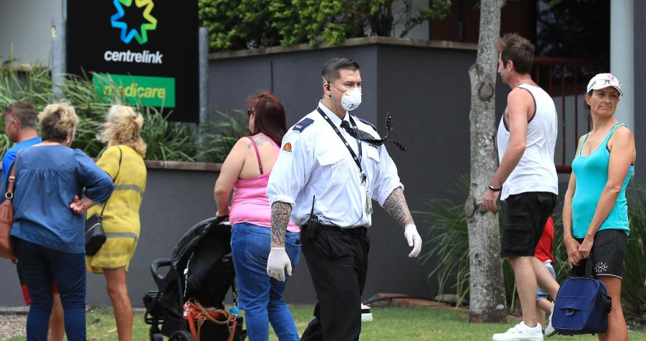

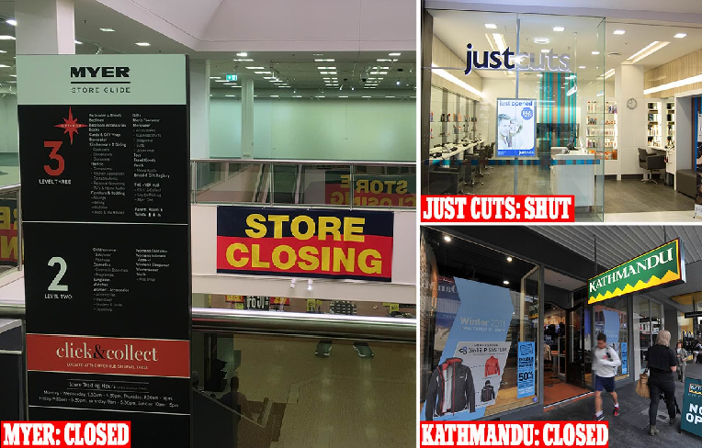
耶穌會怎樣做 (WWJD)？

Slide 41
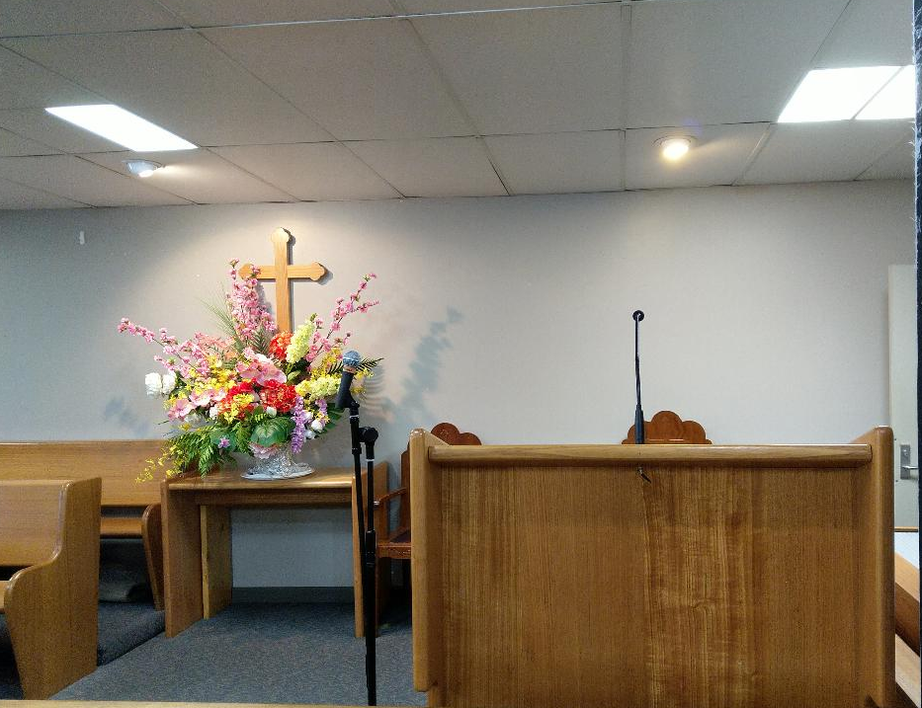
耶穌會怎樣做 (WWJD)？

Slide 42
第一件快樂事
那七十個人歡歡喜喜地回來，說：“主啊，因袮的名，就是鬼也服了我們！” (10:17)
結論：耶穌的名字是何等有力量！

Slide 43
名字記錄天上(瑪拉基書3:16-17)
那時，敬畏耶和華的彼此談論，耶和華側耳而聽，……
且有紀念冊在他面前，記錄那敬畏耶和華思念他名的人。……
萬軍之耶和華說：“在我所定的日子他們必屬我，特特歸我，我必憐恤他們，如同人憐恤服侍自己的兒子。……”

Slide 44
我們如何被 神紀念
不是我們的工作的成績如何，而是我在這無可比擬的神面前是如何被紀念，神會如何看我，你在神面前是一個怎樣的人。
肺炎疫情蔓延時，正是我們回歸 “我是誰” 的時刻。

Slide 45
第三件快樂事 (路10:38-42)
³⁸他們走路的時候，耶穌進了一個村莊。有一個女人名叫馬大，接他到自己家裡。³⁹她有一個妹子名叫馬利亞，在耶穌腳前坐著聽他的道。⁴⁰馬大伺候的事多，心裡忙亂，就進前來說：“主啊，我的妹子留下我一個人伺候，你不在意嗎？請吩咐她來幫助我。”⁴¹耶穌回答說：“馬大，馬大，你為許多的事思慮煩擾，⁴²但是不可少的只有一件。馬利亞已經選擇那上好的福分，是不能奪去的。”

Slide 46
名字……
“主啊，因袮的名，就是鬼也服了我們！” (路10:17)
要因你們的名記錄在天上歡喜。
(路10:20下)
不可少的只有一件……是不能奪去的。
(路10:42下)

Slide 47
神的名字是……
亞伯拉罕 –– 耶和華以勒 (創22)
摩西 –– 以有永有 (出3)
以色列人 –– 耶和華尼西 (出17)
大衛 –– 巖石、山寨、磐石、盾牌、高
臺等 (詩18)
使徒約翰 –– 神是愛 (約壹4)

Slide 48
完

Slide 49
奉獻
  Hymns of Life 生命聖詩 261 首
向萬邦傳福音

Slide 50
奉獻指南
奉獻方法:
在崇拜日將奉獻 (現金或支票) 放入自備奉獻信封。 待重回教會聚會後，一次奉獻。
2. 通過電子轉賬奉獻至以下的教會賬戶:
戶口名稱: Chinese Christian Church Sydney
銀行分行號碼: 062009
戶口號碼: 00803060
請根據你的堂會填寫電子轉賬描述 (description):
General Canto (常用基金)
或 Mission Canto (差傳奉獻)
3. 到CCC 網站奉獻
https://www.chinesechristianchurch.org.au/giving/

Slide 51
我們有一故事傳給萬邦，
使人心迴轉免淪亡，
是真理與慈愛故事，
講述平安與真光，
講述平安與真光。
向萬邦傳福音
  Hymns of Life 生命聖詩 261 首
V1

Slide 52
因黑夜必要轉為晨光，
到午正更照耀輝煌，
基督國度必降臨地上,
全地充滿愛與光。
向萬邦傳福音
  Hymns of Life 生命聖詩 261 首
C

Slide 53
我們有一詩歌唱給萬邦，
要使人心向主歸降，
這詩歌能勝過罪惡，
能粉碎利劍矛槍，
能粉碎利劍矛槍。
向萬邦傳福音
  Hymns of Life 生命聖詩 261 首
V2

Slide 54
因黑夜必要轉為晨光，
到午正更照耀輝煌，
基督國度必降臨地上,
全地充滿愛與光。
向萬邦傳福音
  Hymns of Life 生命聖詩 261 首
C

Slide 55
我們有一信息傳給萬邦，
主在高天掌權作王，
差遣愛子救贖我們，
顯明神慈愛無量，
顯明神慈愛無量。
向萬邦傳福音
  Hymns of Life 生命聖詩 261 首
V3

Slide 56
因黑夜必要轉為晨光，
到午正更照耀輝煌，
基督國度必降臨地上,
全地充滿愛與光。
向萬邦傳福音
  Hymns of Life 生命聖詩 261 首
C

Slide 57
我們有一救主傳給萬邦，
祂曾經歷痛苦悽愴，
願全世界一切人民，
皆來向真理歸降，
皆來向真理歸降。
向萬邦傳福音
  Hymns of Life 生命聖詩 261 首
V4

Slide 58
因黑夜必要轉為晨光，
到午正更照耀輝煌，
基督國度必降臨地上,
全地充滿愛與光。
向萬邦傳福音
  Hymns of Life 生命聖詩 261 首
C

Slide 59
奉獻
  Hymns of Life 生命聖詩 261 首
向萬邦傳福音

Slide 60
W e l c o m e
歡迎新來賓

Slide 61
報告

Slide 62
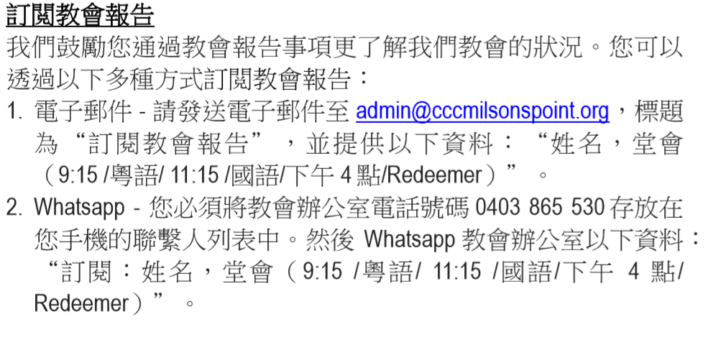
報告

Slide 63
回應詩
我知誰掌管明天
  Hymns of Life 生命聖詩 282 首

Slide 64
我不知明天將如何，
每一天只為主活，
我不借明天的陽光，
因明天或不晴朗，
我知誰掌管明天
  Hymns of Life 生命聖詩 282 首
V1a

Slide 65
我不要為將來憂慮，
因我信主的應許，
我今天要與主同行，
因祂知前面路程。
我知誰掌管明天
  Hymns of Life 生命聖詩 282 首
V1b

Slide 66
有許多未來的事情，
我現在不能識透，
但我知誰掌管明天，
我也知誰牽我手。
我知誰掌管明天
  Hymns of Life 生命聖詩 282 首
C

Slide 67
每一步越走越光明，
像攀登黃金階梯，
每重擔越挑越輕省，
每朵雲披上銀衣，
我知誰掌管明天
  Hymns of Life 生命聖詩 282 首
V2a

Slide 68
在那裡陽光常普照，
不再有淚流滿面，
在美麗彩虹的盡頭，
眾山嶺與天相連。
我知誰掌管明天
  Hymns of Life 生命聖詩 282 首
V2b

Slide 69
有許多未來的事情，
我現在不能識透，
但我知誰掌管明天，
我也知誰牽我手。
我知誰掌管明天
  Hymns of Life 生命聖詩 282 首
C

Slide 70
我不知明天將如何，
或遭遇貧苦飢餓，
但那位看顧麻雀者，
祂必然也看顧我，
我知誰掌管明天
  Hymns of Life 生命聖詩 282 首
V3a

Slide 71
祂是我旅途的良伴，
縱遭遇各樣災害，
我救主必與我同在，
祂寶血把我遮蓋。
我知誰掌管明天
  Hymns of Life 生命聖詩 282 首
V3b

Slide 72
有許多未來的事情，
我現在不能識透，
但我知誰掌管明天，
我也知誰牽我手。
我知誰掌管明天
  Hymns of Life 生命聖詩 282 首
C

Slide 73
祝 福

Slide 74
默禱．散會

